Slide 1
Profesionalizace práce DSO
2016

Slide 2
Představení lektora
Ing. Lukáš Vlček
13 let praxe v oblasti regionálního rozvoje (RR)
úředník pro oblast RR, ORP Pacov,
10 let starostou města Pacova (3. období),
10 let předsedou Mikroregionu Stražiště a MAS Via rustica,
předseda Regionální komise SMO ČR,
člen krajského zastupitelstva na Vysočině (nezávislé sdružení PRO VYSOČINU),
Vzdělání:
Masarykova univerzita v Brně, obory: politologie, sociologie, regionální rozvoj a veřejná správa

Slide 3
Představení projektu CSS
Posilování administrativní kapacity obcí na bázi meziobecní spolupráce (dále jen Centra společných služeb - CSS)
Strategickým cílem projektu CSS je zvýšení profesionality výkonu veřejné správy a poskytování a rozvoj veřejných služeb v území pomocí sdílení prostředků a kapacit jednotlivých obcí sdružených do DSO
Způsob financování z OP
OP Zaměstnanost
Prioritní osa 4 – Efektivní veřejná správa
Investiční priorita – 4.1 Investice do institucionální kapacity a efektivnosti veřejné správy a veřejných služeb na celostátní, regionální a místní úrovni za účely reforem, zlepšování právní úpravy a řádné správy

Slide 4
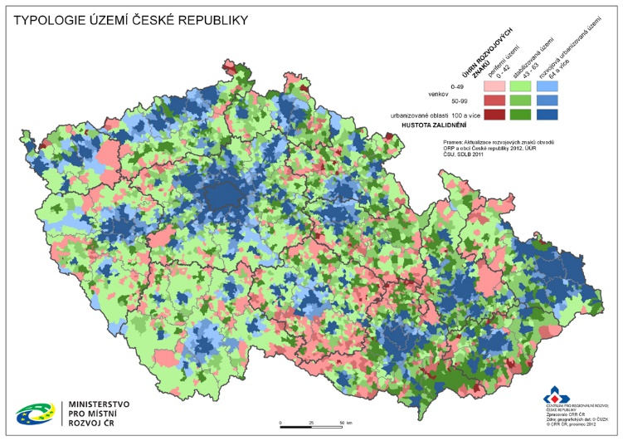
Pozice obce v systému VŘS v ČR

Slide 5
Spolupráce obcí v ČR
Důvody pro spolupráci obcí
  meziobecní spolupráce je v celé řadě zemí s větším počtem obcí považována za nejefektivnější způsob správy na místní úrovni, typicky lze zmínit například Francii
  proč je v současné době dobré obce sdružovat do mikroregionů? Důvody například: přenos zkušeností mezi obcemi či setkávání zástupců obcí a tím rozvoj dobrých sousedských vztahů.
  kloním se ke dvěma zásadním důvodům:
    alokační efektivnost
    reakce na vysokou fragmentaci území

Slide 6
Spolupráce obcí v ČR
Spolupráce obcí jako reakce na vysokou fragmentaci území
Počet obyvatel | Počet obcí | % podíl
do 199 | 1 648 | 26,4
200 – 499 | 2 043 | 32,7
500 – 999 | 1 271 | 20,3
1 000 - 1 999 | 659 | 10,5
2 000 – 4 999 | 367 | 5,9
5 000 – 9 999 | 128 | 2,0
10 000 – 19 999 | 68 | 1,1
20 000 – 49 999 | 42 | 0,7
50 000 – 99 999 | 17 | 0,3
100 000 a více | 5 | 0,1
Celkem | 6 248 | 100,0
Zdroj: Ministerstvo vnitra ČR

Slide 7
Spolupráce obcí v ČR
Typologie
  účel spolupráce:
    jednorázová spolupráce – zpravidla investičního charakteru (například vybudování společného vodovodu, příjezdové komunikace apod.)
    kontinuální spolupráce – zpravidla zajištění kontinuální potřeby (např: svoz a likvidace komunálních odpadů, propagace regionu, zajištění provozu společného centra sdílených služeb apod.)
  časové hledisko:
    krátkodobá (jednorázová) spolupráce
    dlouhodobá spolupráce
  geografické hledisko:
    mikroregionální úroveň
    regionální (krajská) úroveň
    celostátní úroveň
    mezinárodní úroveň

Slide 8
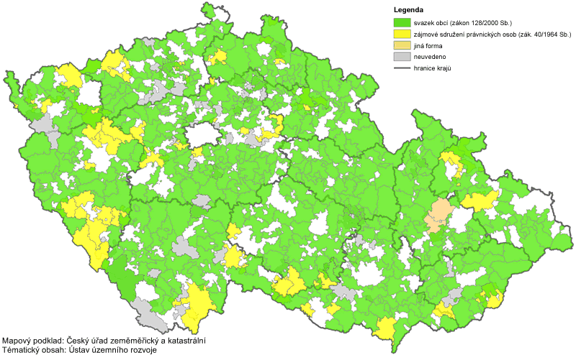
Spolupráce obcí v ČR

Slide 9
Profesionální spolupráce obcí skrze DSO
DSO fungující na profesionální bázi:
  subjekt (především DSO založené dle zákona o obcích), který má profesionální aparát - zaměstnance, které mikroregion zaměstnává, či mají s mikroregionem jiný smluvní vztah o vykonávání služeb pro mikroregion a jeho členské obce
  DSO vykonává pro své členské obce určité služby či realizuje a koordinuje rozvojové projekty na území mikroregionu

Slide 10
Profesionální spolupráce obcí skrze DSO
Výstupy projektu MOS - preference vycházejí z názorů 2000 starostů

Slide 11
Profesionální spolupráce obcí skrze DSO
Kroky přechodu z formální na profesionální úroveň spolupráce
Zajištění politické vůle mezi členskými obcemi mikroregionu k profesionální formě spolupráce.
Provedení analýzy poptávky mezi obcemi po aktivitách mikroregionu.
Definování konkrétních služeb mikroregionu pro členské obce.
Úprava právních a provozních dokumentů mikroregionu.
Zajištění personálního a materiálně technického zázemí pro další fungování mikroregionu, zajištění financování.
Systém komunikace
Zpětné hodnocení systému

Slide 12
Profesionální spolupráce obcí skrze DSO
Výsledné efekty
vysoká úspěšnost členských obcí v dotačních programech
zvýšená absorpční kapacita členských obcí z pohledu množství realizovaných projektů
nižší provozní náklady členských obcí
koordinovaný rozvoj území
zajištění zákonných povinností obcí (např. problematika veřejných zakázek)

Slide 13
Profesionální spolupráce obcí skrze DSO
Systém financování
nutná diverzifikace příjmů, tedy nabýt závislý na jednom klíčovém příjmu
vhodná kombinace: členské příspěvky + příjmy ze služeb DSO pro členské obce či další subjekty na území DSO

Slide 14


Vlastní příklad víceoborové spolupráce obcí v DSO
DSO Mikroregion Stražiště
vznik v roce 2002, 22 členů – 1 město, 1 městys, 20 obcí
územní pokrytí shodné s ORP Pacov, cca 10 tis. obyvatel
Oblasti činnosti:
management mikroregionu
dotační poradenství a související služby pro obce
realizace rozvojových projektů
vzdělávání – organizování vzdělávacích kurzů pro veřejnost a další profesní vzdělávání
Zkušenosti s projekty ze: SROP, OPLLZ, PRV, OPŽP, ROP Jihovýchod, dotační programy ministerstev ČR a kraje Vysočina

Slide 15
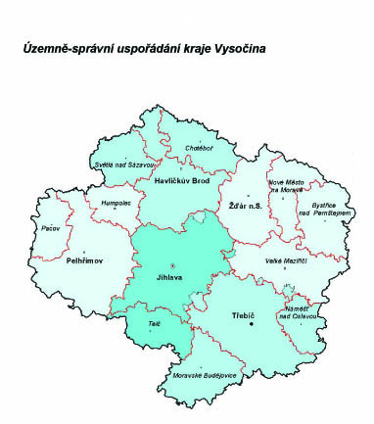
Vlastní příklad víceoborové spolupráce obcí v DSO
DSO Mikroregion Stražiště
22 členů – 1 město, 1 městys, 20 obcí
územní pokrytí shodné s ORP Pacov
cca 10 tis. obyvatel

Slide 16
Vlastní příklad víceoborové spolupráce obcí v DSO
Realizované projekty
  cestovní ruch a propagace regionu
  občanská vybavenost obcí
  infrastrukturní projekty
  vzdělávání – organizování vzdělávacích kurzů
  životní prostředí – výsadby zeleně, projektová příprava systémů čištění odpadních vod
  datové sítě – provozování regionální datové sítě
  Realizaci projektů zajišťují zaměstnanci mikroregionu: příprava záměru – zajištění financování – realizace - vyhodnocení

Slide 17
Vlastní příklad víceoborové spolupráce obcí v DSO
Fungování systému spolupráce
systém funguje na základě profesionálního aparátu zaměstnanců svazku obcí, kteří mimo jiné zajišťují:
    přípravu žádostí do jakýchkoli dotačních programů kraje Vysočina, ministerstev, nadací, operačních programů apod.
    řízení projektů členských obcí z pohledu dotace – monitorovací zprávy, závěrečná vyhodnocení, publicita projektů apod.
    přípravu a realizaci výběrových řízení, administraci profilů veřejných zadavatelů pro jednotlivé obce
    příprava a realizace společných výběrových řízení na nákup komodit, energií či stavebních prací - značná úspora nákladů
    management přípravy projektových dokumentací pro projekty členských obcí

Slide 18
Vlastní příklad víceoborové spolupráce obcí v DSO
Hlavní úkoly DSO?
  snížit provozní náklady členských obcí
  pomoc s běžnou administrativou
  public relations regionu
  zvyšovat absorpční kapacitu regionu
  tzv. „krýt obcím záda“ – metodická a právní pomoc

Slide 19
Vlastní příklad víceoborové spolupráce obcí v DSO
Výsledné efekty
  vysoká úspěšnost členských obcí v dotačních programech
  zvýšená absorpční kapacita členských obcí z pohledu množství realizovaných projektů
  nižší provozní náklady členských obcí
  zajištění všech zákonných parametrů obcí vůči veřejným zakázkám

Slide 20
Vlastní příklad víceoborové spolupráce obcí v DSO
Systém financování
příjmy jsou diverzifikované:
  A) paušální členské příspěvky: cca 10 % příjmů DSO, stanoveny velikostní pásma členských obcí
  B) příjmy z vlastní činnosti pro členské obce či další subjekty na území DSO: cca 80 % příjmů DSO, ceník odsouhlasený členskou schůzí DSO
  C) příjmy z provozu internetové sítě: cca 10 % příjmů DSO
Veškeré příjmy a výdaje jsou položkově veřejné.

Slide 21

Vlastní příklad víceoborové spolupráce obcí v DSO
Podmínky fungování
  důvěra
  vůle spolupracovat
  transparentnost
  systém spolupráce win – win (vzájemná prospěšnost)
  profesionalita

Slide 22
Děkuji za pozornost
Ing. Lukáš Vlček
tel.: 777 334 124
e-mail: starosta@mestopacov.cz

